Slide 1
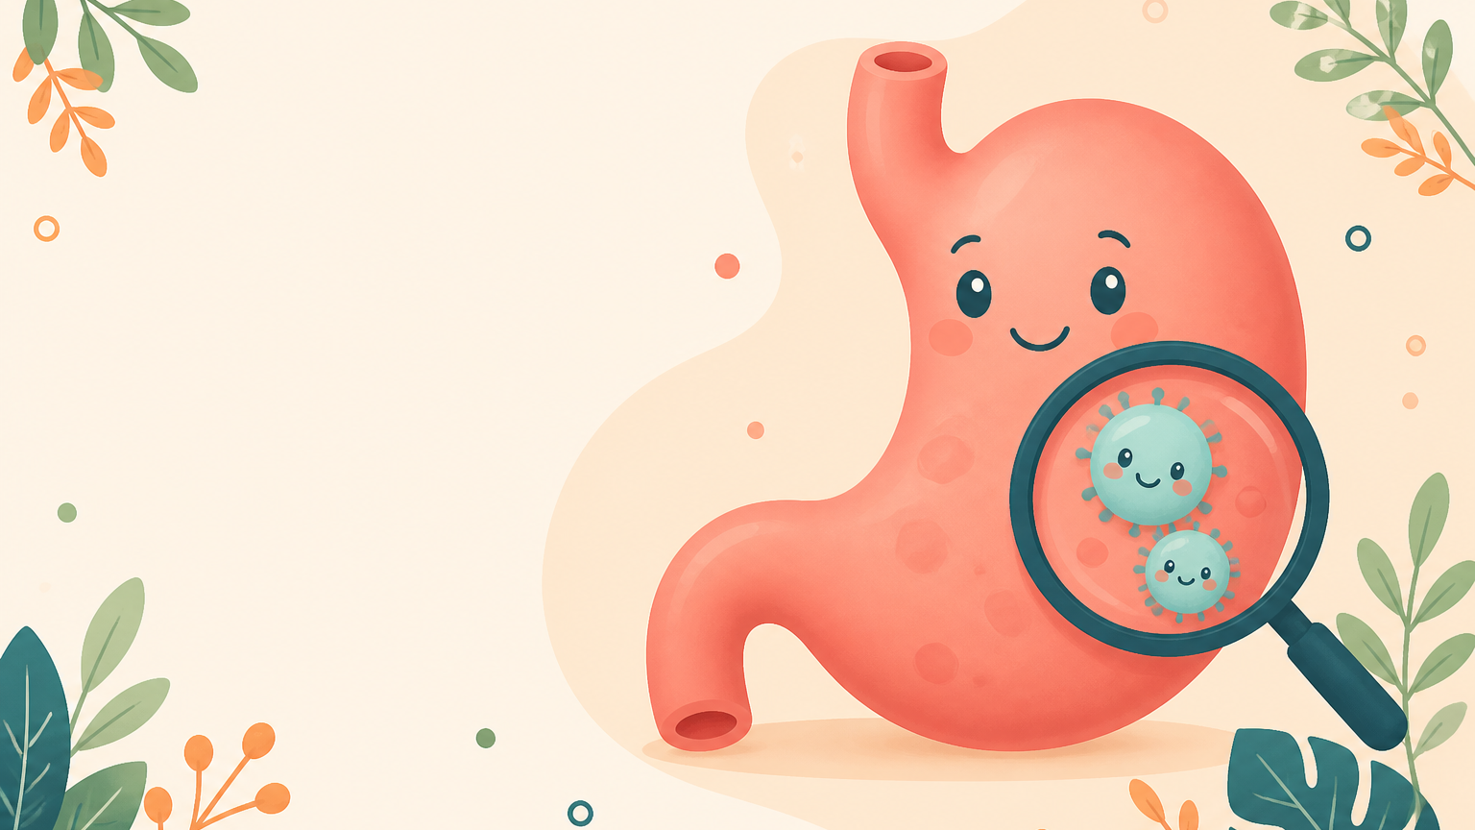
幽門螺旋桿菌
您需要知道的事
陽性檢查結果衛教｜高雄榮總家庭醫學部 潘醫師

Slide 2
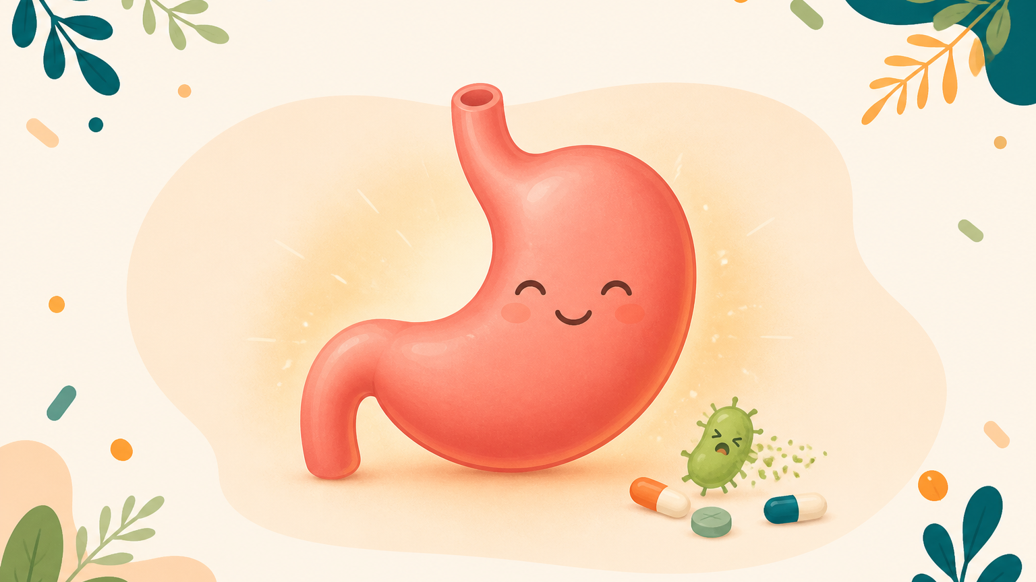
檢查結果：陽性
胃裡有幽門螺旋桿菌
世界衛生組織列為一級致癌物
按時服藥殺菌，風險可大幅下降

Slide 3
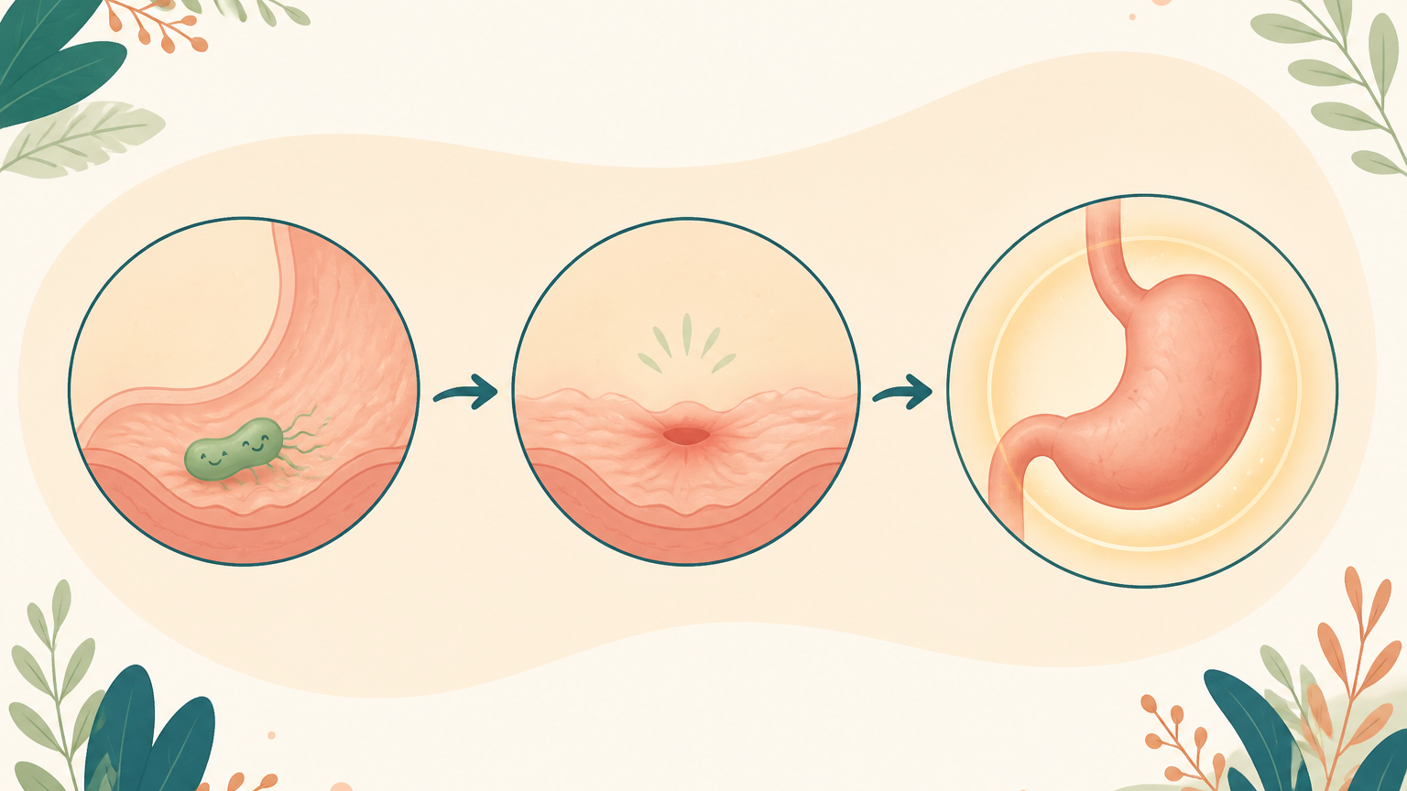
為什麼要治療？
感染不會自己好
除菌降低胃潰瘍風險
除菌降低胃癌風險

Slide 4

怎麼治療？
14天
連續服藥完成療程
醫師會開 2–4 種藥（胃藥＋抗生素），不可自行停藥或減量

Slide 5
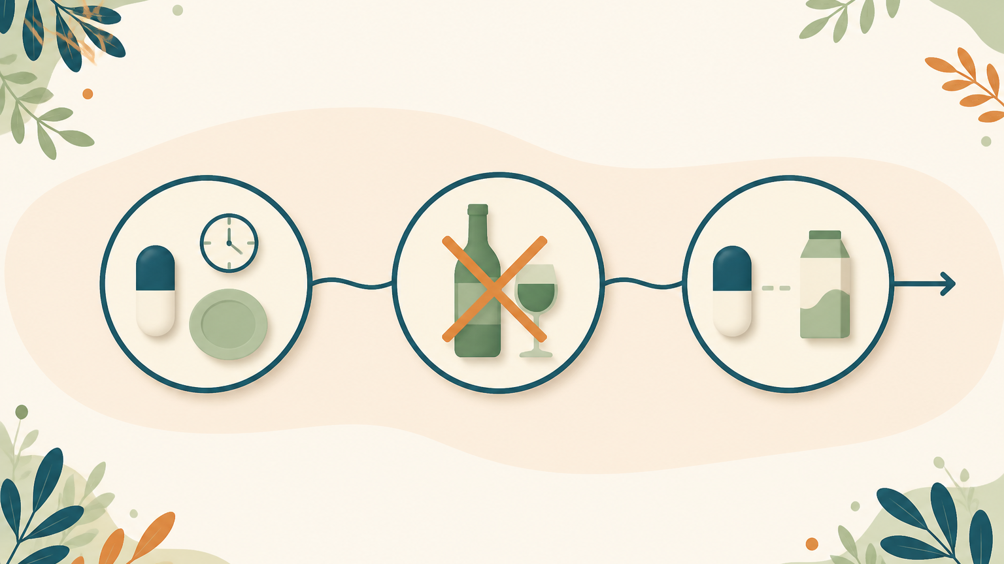
服藥期間這樣做
開始服藥
胃藥餐前30–60分鐘服用
服藥期間
嚴格禁酒；黑便黑舌屬正常
吃完藥後
四環黴素與牛奶鈣鐵隔開2小時以上

Slide 6

最重要的兩件事
① 服藥期間到停藥後
48小時內不能喝酒
② 大便、舌頭變黑是鉍劑的
正常現象，不是出血

Slide 7

吃完藥之後
滿一個月回診複檢
做吹氣（碳13呼氣）或糞便檢查
不要用抽血驗抗體

Slide 8
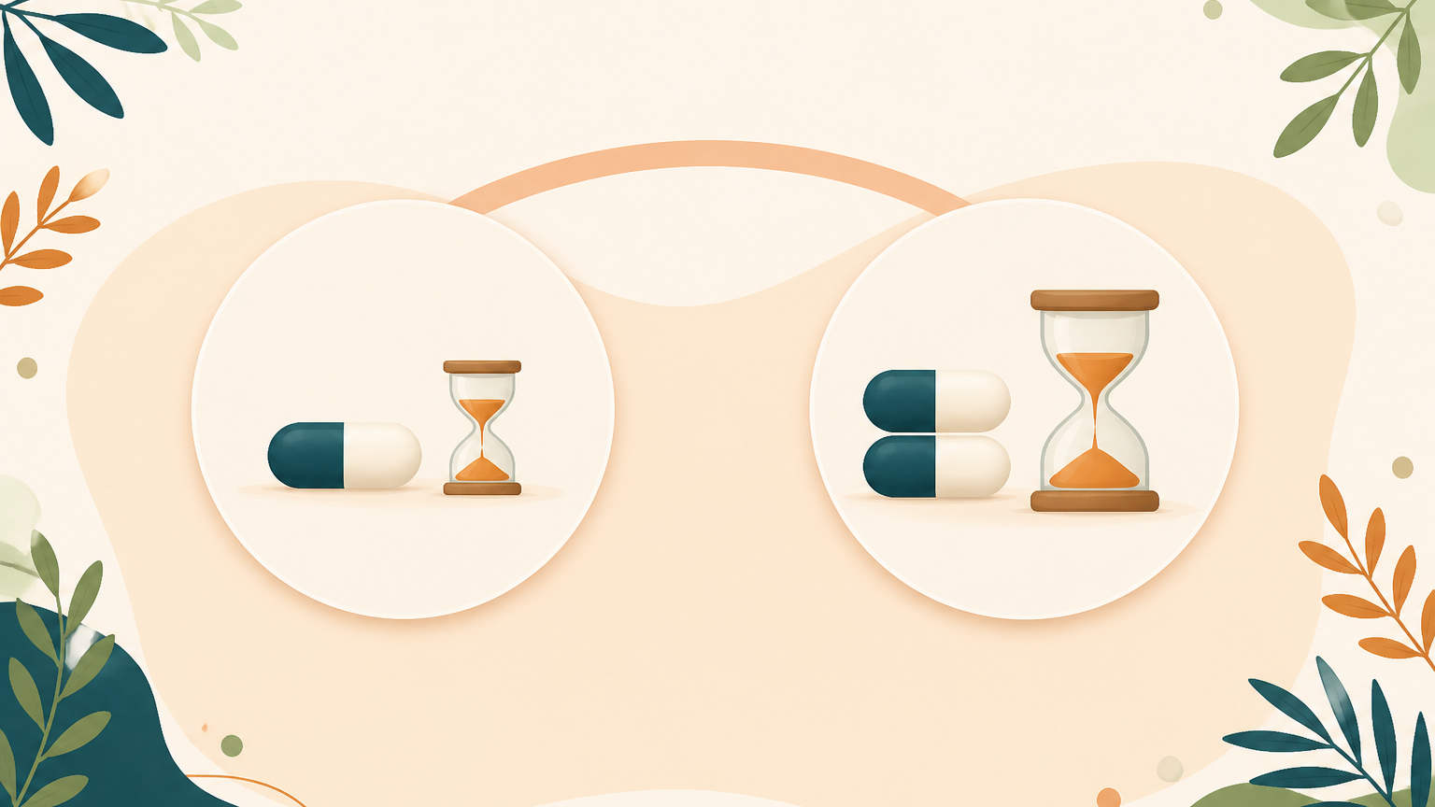
複檢前要注意
PPI胃藥要停2週
抗生素與鉍劑要停4週
太早複檢會驗出「假陰性」，等於白吃一輪藥

Slide 9
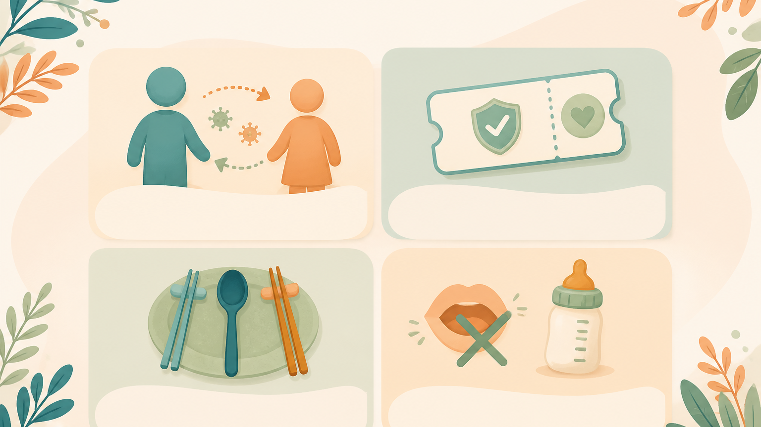
家人要一起檢查嗎？
會傳染，尤其是小孩
45–74歲家人可終身一次
免費糞便篩檢
使用公筷母匙
不共用餐具牙刷
不要嚼食物餵小孩

Slide 10

常見疑問
沒有不舒服
也要治療嗎？
治療會很
痛苦嗎？
殺乾淨了還會
再感染嗎？
多數人可忍受；嚴重
紅疹或呼吸困難
請立即就醫
建議治療，除菌可
降低胃癌風險
再感染機率
約1%

Slide 11
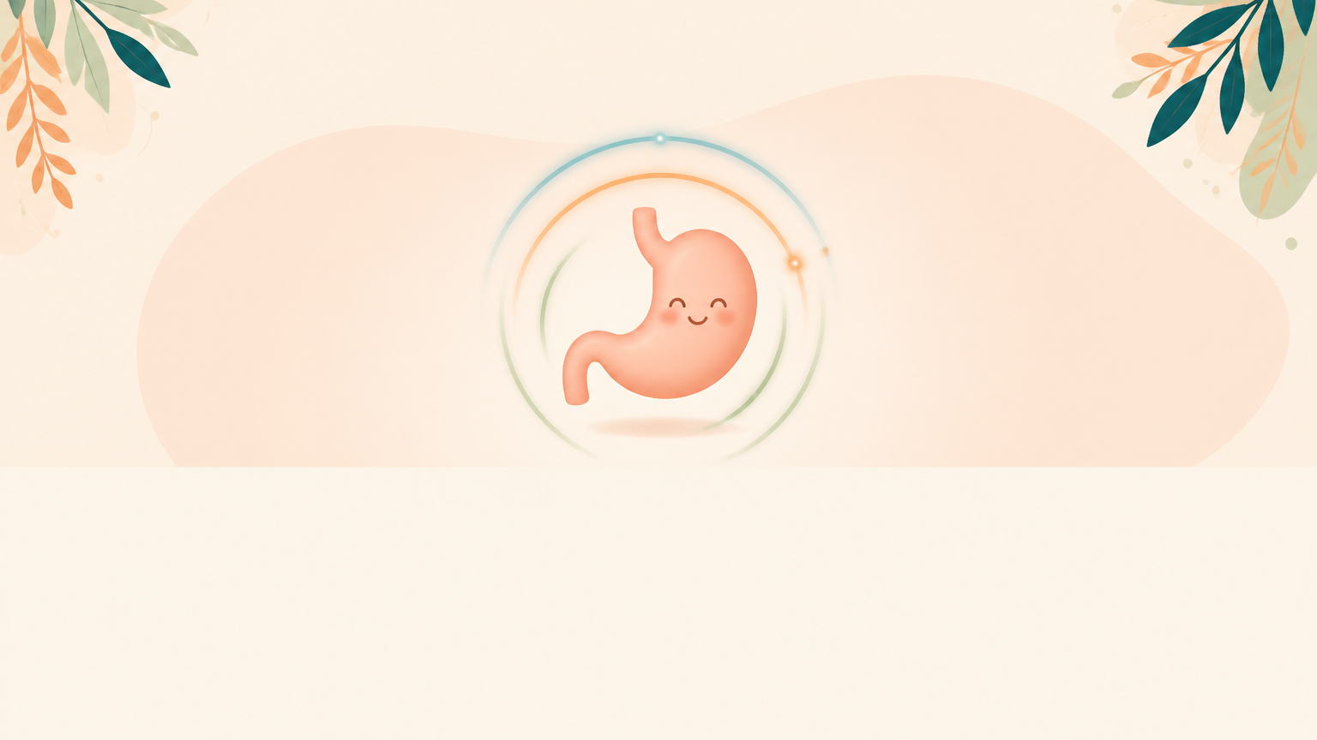
帶走這三句話
① 按時吃完藥，服藥期間及停藥後48小時不喝酒
② 吃完藥滿一個月回來複檢；複檢前胃藥停2週
③ 家人先篩檢、陽性再治療，用公筷母匙
資料來源：健保署、國健署公告｜查證日 2026-08-09｜僅供衛教參考，不能取代醫師診斷｜資料整理：高雄榮總家庭醫學部 潘醫師

